Slide 1
Soros monitor

Slide 2
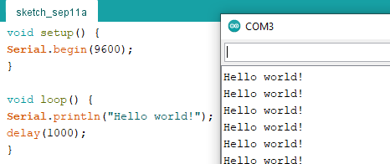
Kód: Kiírja hogy Hello World.
void setup() {
Serial.begin(9600);
}
void loop() {
Serial.println("Hello world!");
delay(1000);
}

Slide 3
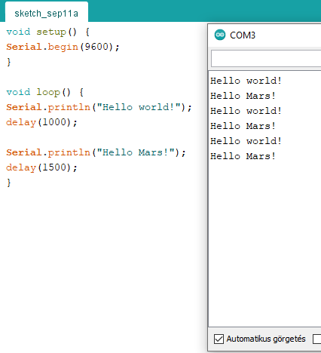
Kód: Kiírja felváltva hogy Hello World és Hello mars.
void setup() {
Serial.begin(9600);
}
void loop() {
Serial.println("Hello world!");
delay(1000);
Serial.println("Hello Mars!");
delay(1500);
}

Slide 4
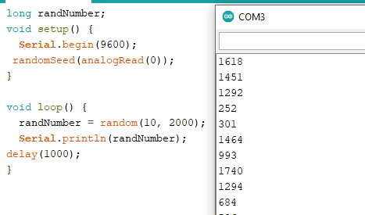
Kód: Random számokat ír ki 10 és 2000 között
long randNumber;
void setup() {
Serial.begin(9600);
randomSeed(analogRead(0));
}
void loop() {
randNumber = random(10, 2000);
Serial.println(randNumber);
delay(1000);
}

